Slide 1
Миграция в Европейском союзе: проблемы и перспективы

Slide 2
Сайт проекта: http://euspace.vsu.ru/en/eumig

Slide 3


Факультеты - участники
Факультет международных отношений
Факультет философии и психологии

Slide 4
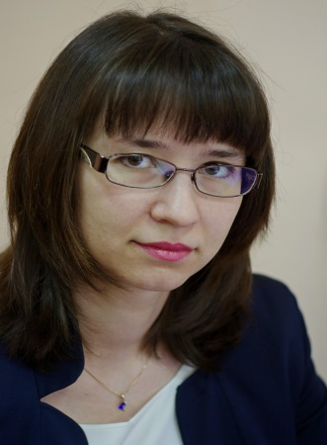
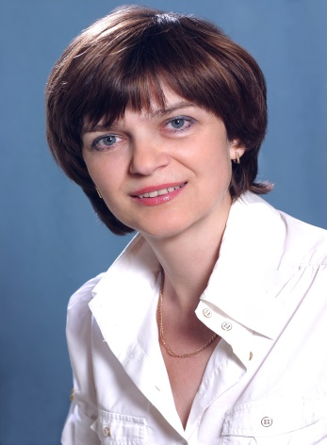
Участники проекта
Наталья Журбина
Факультет международных отношений
Елена Якушкина
Факультет философии и психологии

Slide 5
Целевые группы проекта
Студенты
Представители местных органов власти

Slide 6
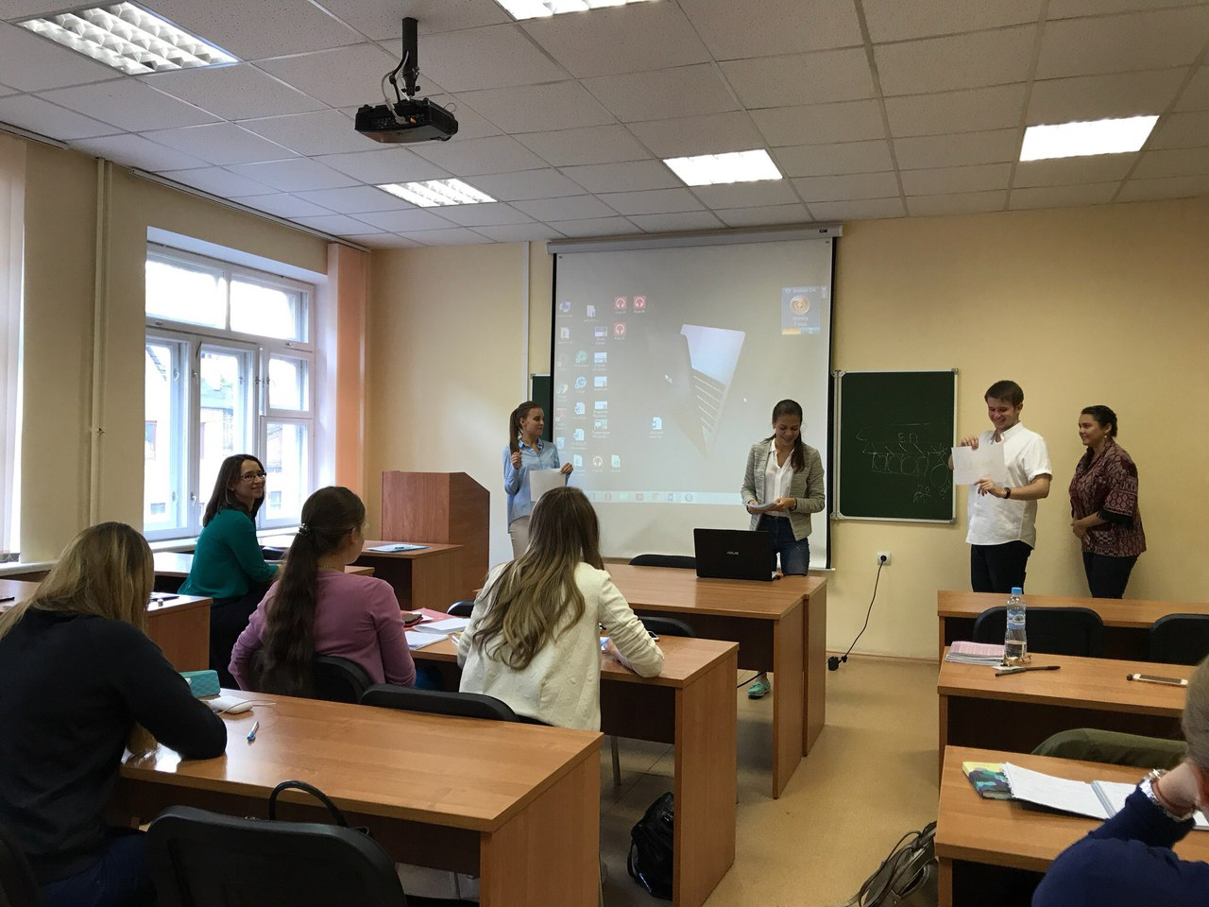
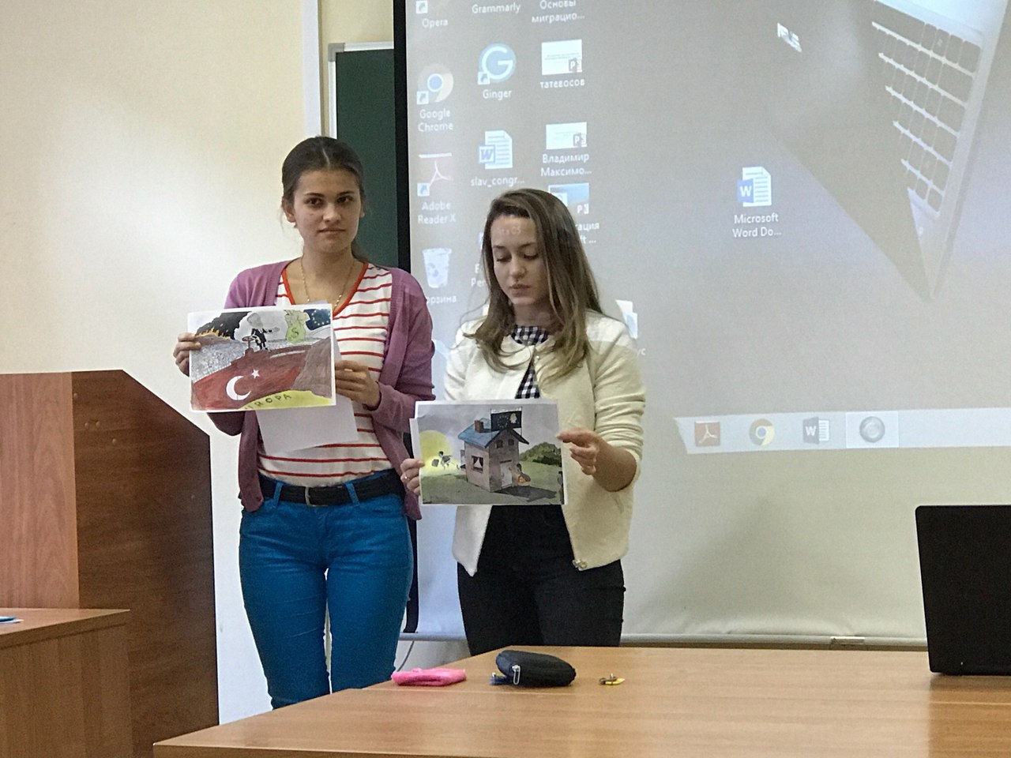
Базовая дисциплина модуля
“Проблемы миграции в ЕС”

Slide 7
Стратегические цели:
усиление направления «европейских исследований» в учебном плане вышеуказанных факультетов
привлечение внимания студентов, учащихся общеобразовательных учебных заведений к проблемам миграции в ЕС
формирование комплексного представления о проблемах миграции

Slide 8
Усиление направления «европейских исследований» в учебном плане вышеуказанных факультетов
Количество часов, отведенных на преподавание дисциплины модуля увеличено в 2 раза (с 2 кредитов до 4);
В учебный план факультета философии и психологии на уровне бакалавриата 4 года обучения по направлению «Культурология» была введена дисциплина «Социокультурные аспекты миграции»;
В учебный план факультета международных отношений по направлению «Зарубежное регионоведение» на уровне магистратура была введена дисциплина «Проблемы миграции в Европе».

Slide 9

Формирование комплексного представления о проблемах миграции

Slide 10
Факультет |  | Уч. год | Дисциплина
Бакалавриат
Факультет философии и психологии |  | 2 | Стереотипы мужского и женского поведения
 |  | 3 | Гендерные аспекты культуры повседневности
 |  | 3 | Межкультурная коммуникация
 |  | 4 | Социокультурные аспекты миграции
Факультет международных отношений |  | 1 | Мировые религии
 |  | 2 | Культурно-цивилизационные модели
 |  | 4 | Межкультурная коммуникация
 |  | 4 | Миграция в ЕС
Магистратура
 | 1 |  | Проблемы миграции в Европе

Slide 11
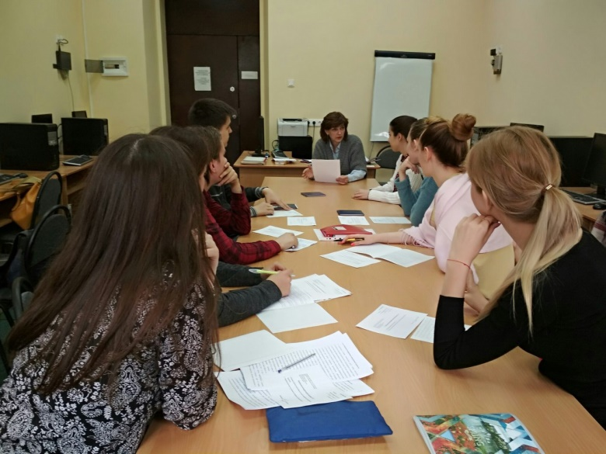
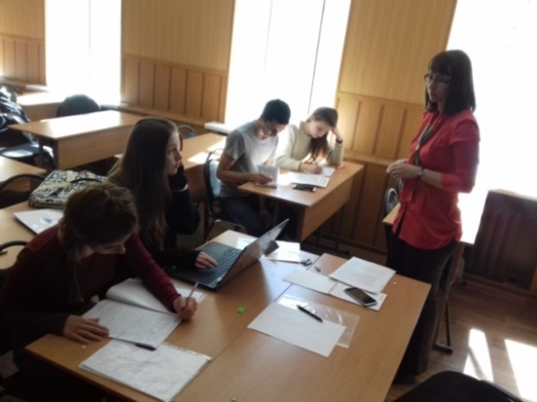
Стимулирование научно-исследовательской деятельности студентов по проблематике проекта
18 студентов написали выпускные квалификационные работы по проблематике проекта;
опубликованы 10 статей и
5 учебных и методических пособий.

Slide 12
Мероприятия проекта
Лекции для работников Агентства по инвестициям и стратегическим проектам Воронежской области
Международная Студенческая модель ООН
круглый стол студентов ВГУ с группой студентов Университета им. Георга Августа (г. Гёттинген, Германия) по проблемам вынужденной эмиграции из Сирии

Slide 13
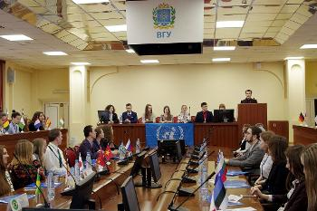
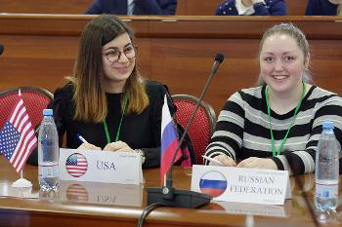
VI Международная Студенческая модель ООН

Slide 14
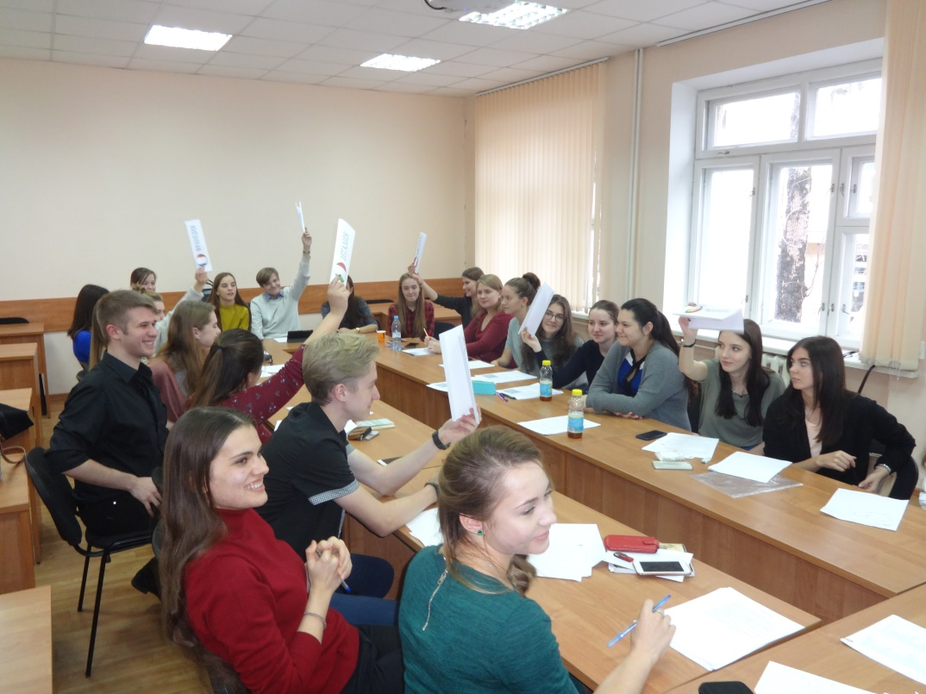
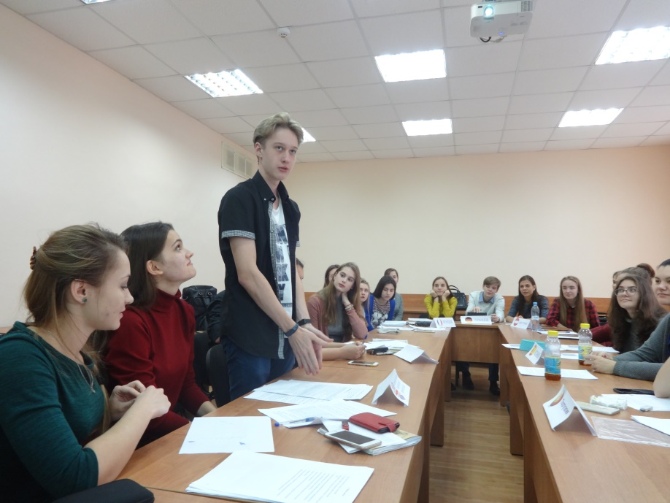
Модель Совета Европы с участием студентов и учащихся школ

Slide 15
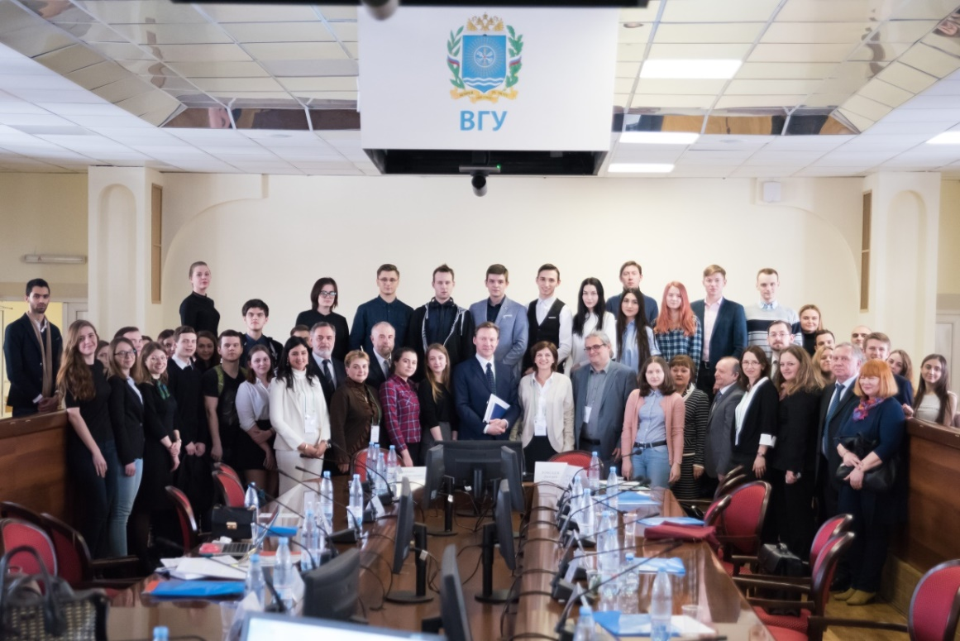
Международная научно-практическая конференция «Европа в XXI веке: новые вызовы и пути развития»

Slide 16
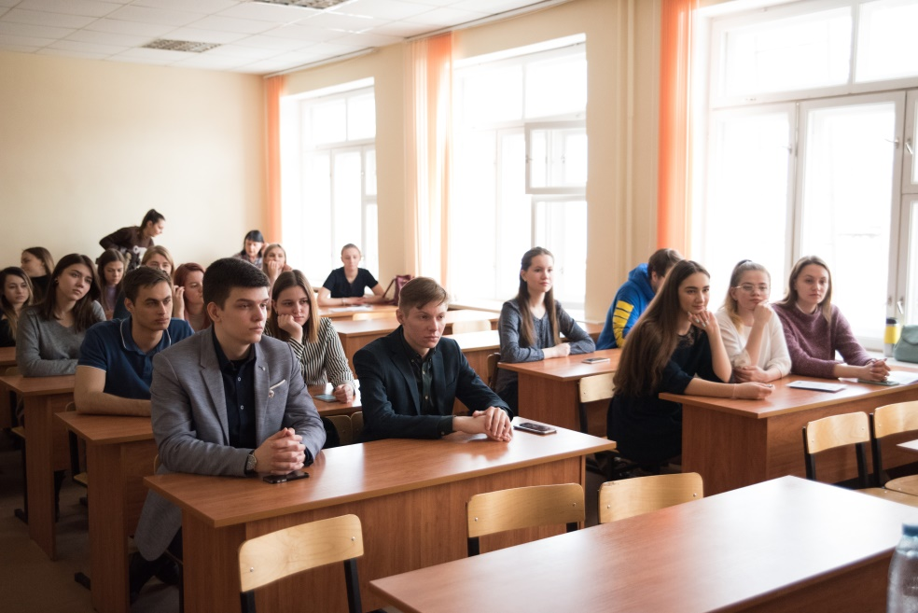
Конференция
Мастер-классы
Дискуссии
Лекции

Slide 17
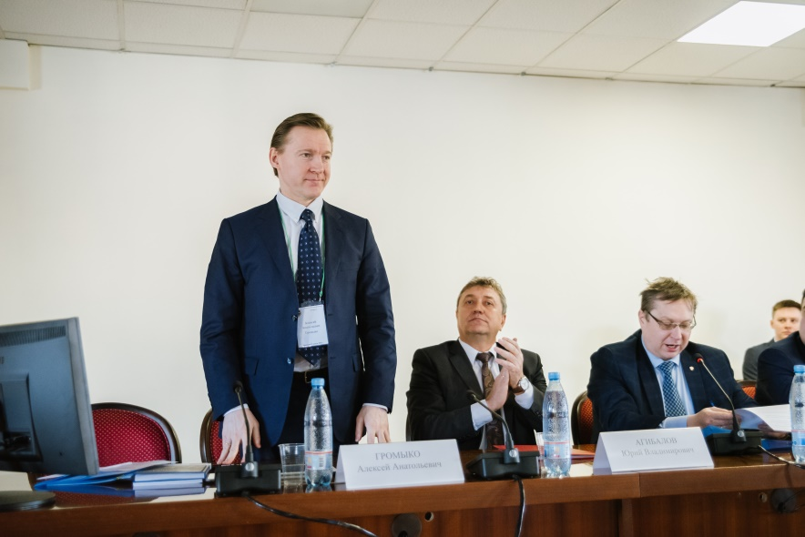
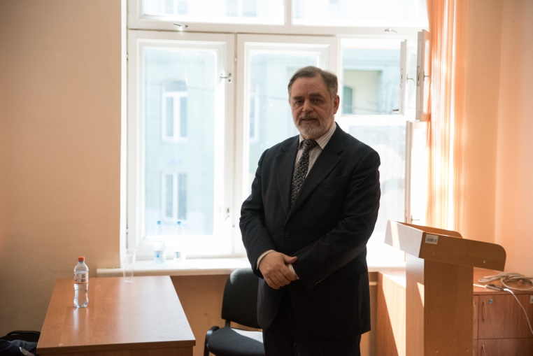
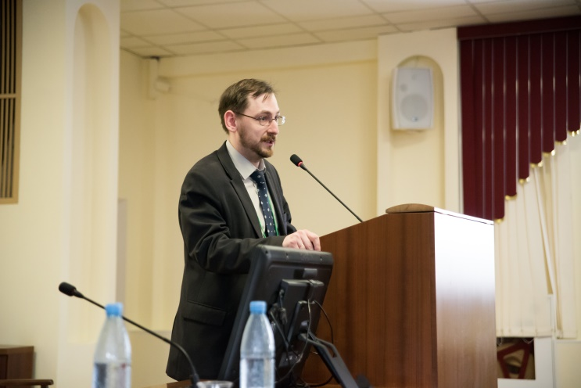
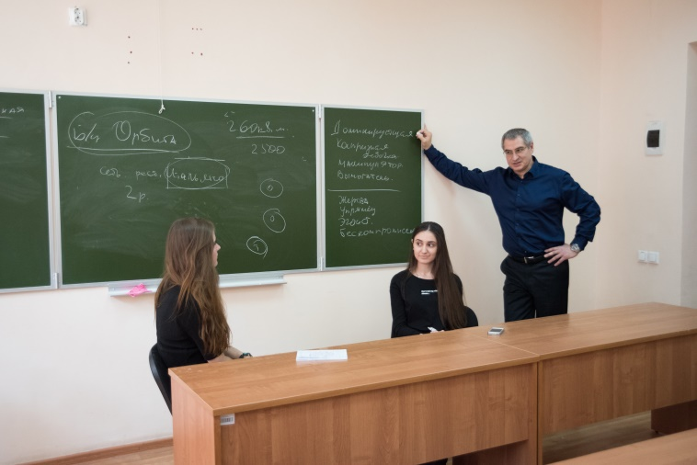
Российские гости конференции

Slide 18
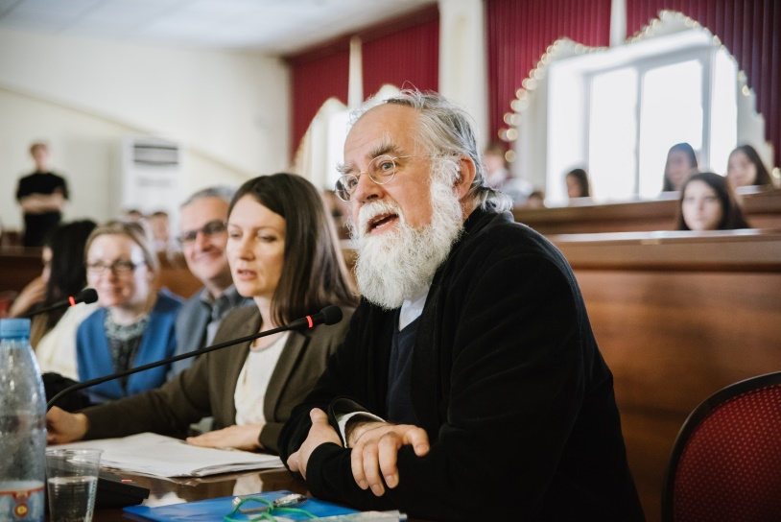
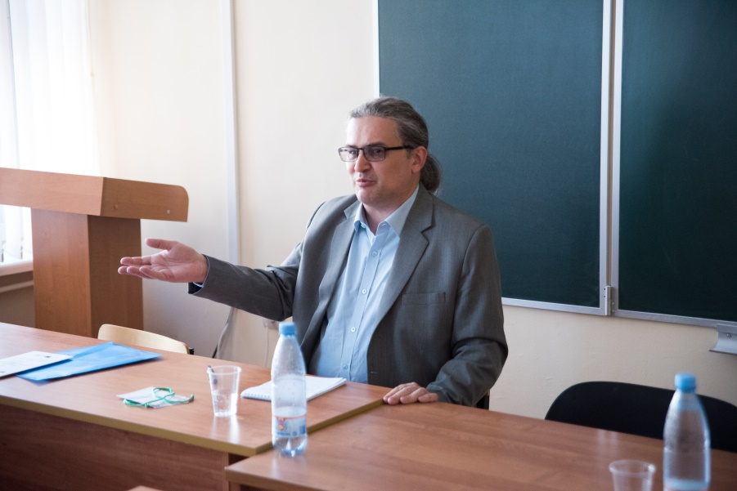
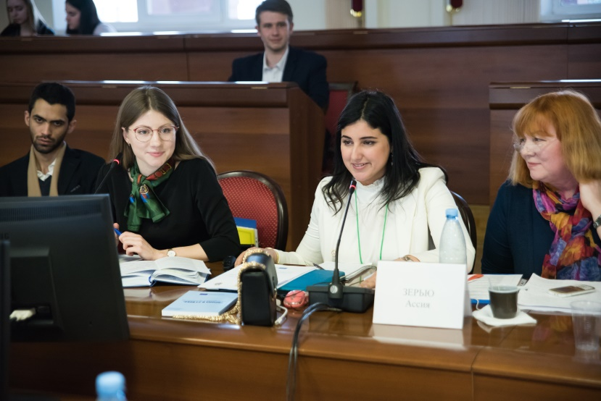
Зарубежные гости
Германия
Австрия
Марокко

Slide 19
Спасибо за внимание!

